Slide 1
解码我们身边的“芯”脏
走进瑞芯微RK3399：一款无处不在的高性能处理器芯片
分享人：AI内容策划专家日期：2023年10月27日

Slide 2

议程概览
今天，我们将踏上一段有趣的旅程，一起探索一颗强大而又低调的芯片——RK3399。我们将从最基础的概念讲起，揭开它的神秘面纱，看看它如何在我们日常生活中发挥着巨大作用。
1
“芯”是什么？ —— 芯片世界初探
2
核心揭秘 —— RK3399为何如此强大
3
无处不在 —— RK3399的应用场景
4
总结与展望 —— 回顾与未来

Slide 3
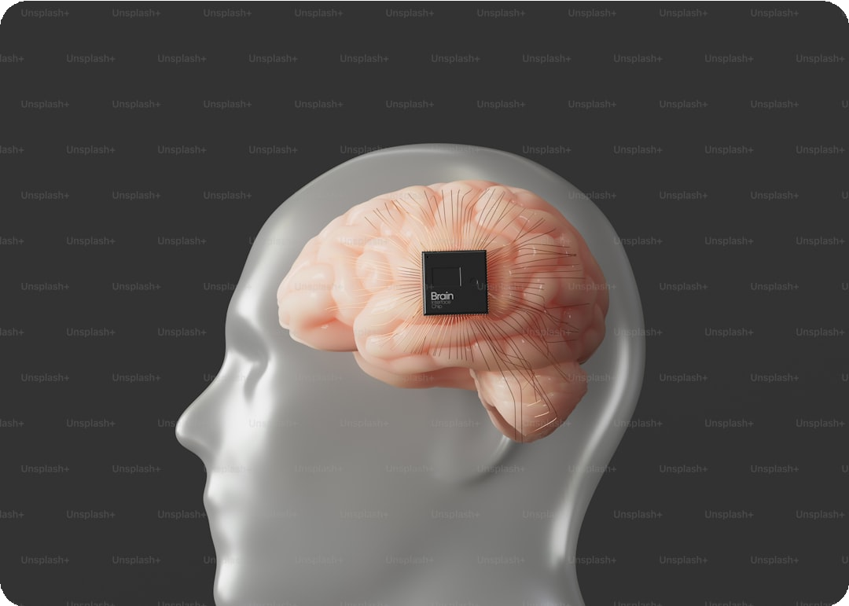

电子设备的“大脑”
想象一下，我们每天使用的手机、电脑、智能电视，它们的核心是什么？答案就是芯片，也被称为集成电路（IC）。
思考、计算、下达指令
它就像是设备的大脑，让设备能够运行各种应用、播放视频、连接网络。没有芯片，我们所有的智能设备都只是一堆没有生命的零 件。

Slide 4




幕后英雄：瑞芯微
RK3399的“RK”就代表着它的创造者——瑞芯微电子。这是一家领先的中国半导体公司，专注于为智能设备提供核心芯片解决方案。
电视盒子
平板电脑
智能硬件
你可能没听过它的名字，但它设计的高性价比芯片，早已广泛应用于我们生活中的电视盒子、平板电脑和各种智能硬件中，是推动智能设备普及的重要力量。
轻量级笔记本
开源开发板
人脸识别门禁

Slide 5


大小核魔法：兼顾性能与功耗
“大核”
两位“冲刺冠军”
负责处理游戏、高清视频等复杂任务，追求极致性能。
“小核”
四位“长跑健将”
负责听音乐、浏览网页等日常任务，追求极致省电。

Slide 6


视觉盛宴：强大的图形与视频能力
内置“图形艺术家”
内嵌高性能的 Mali-T860 GPU，能轻松处理复杂的3D图形，带来流畅的视觉体验。
带来“影院级享受”
支持 4K超高清视频 的解码播放，画面细节清 晰，色彩鲜艳，让你在家即可享受沉浸式观影体验。

Slide 7


社交达人：丰富的扩展接口
Type-C
支持高速数据传输与反向充电，一线连接，简洁高效。
HDMI
轻松外接高清显示器，打造沉浸式大屏体验。
USB 3.0
提供高速外设连接能力，兼容各类U盘与硬盘。

Slide 8
性能一览：它到底有多快？
综合性能均衡
CPU性能足以流畅运行日常应用和中度游戏，强大的GPU和视频解码能力则是它的加分项。
多媒体与接口优势
与同期许多移动处理器相比，它在多媒体性能和接口丰富度上具有明显优势，成为电视盒子、开发板和轻度办公设备的热门选择。

Slide 9
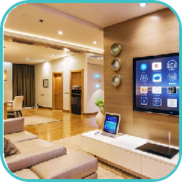

在你的客厅里：智能电视盒子
智能中控
电视盒子作为家庭娱乐和智能生态的控制中心
4K视界
得益于RK3399出色的视频解码能力，享受影院级画质
应用丰富
无数家庭通过它体验流畅的高清视频和丰富的应用

Slide 10

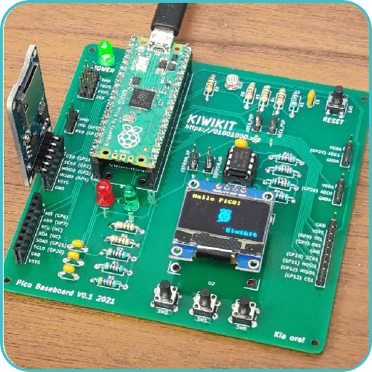
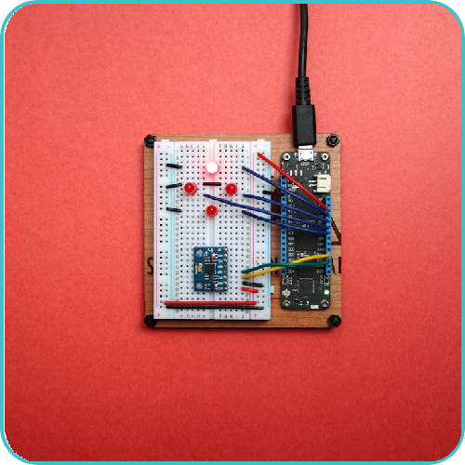
创客的乐园：开源开发板
得力工具
许多开源硬件项目，如各种 “派”，都推出了基于 RK3399的开发板。
创意实现
将创意变为现实，制作机器人、自动化系统，甚至是AI项目。
动手实践
开发者们利用它焊接电路，
编写代码，探索无限可能。

Slide 11

更多意想不到的地方
轻量级笔记本电脑 (Chromebook)
提供流畅的网页浏览和在线办公体验，是高性价比移动办公的好选择。
商用显示设备
如餐厅的电子菜单、商场的广告牌，以稳定可靠的性能持续运行。
人脸识别门禁
利用其AI计算能力进行快速识别，提供安全便捷的出入管理方案。

Slide 12


核心要点回顾
电子设备的大脑
性能与功耗的平衡
芯片是所有智能设备的核心，负责思考、计算与指令下达。
RK3399通过大小核架构，实现高性能与低功耗的完美平衡。
多媒体专家
应用广泛
强大的4K视频处理和图形能力，带来影院级的视觉享受。
从家庭娱乐到行业应用，RK3399的身影无处不在。

Slide 13

未来之路：承前启后
经典的SoC
成功的设计理念
铺平未来之路
科技日新月异，但RK3399作为一款经典的系统级芯片，其地位稳固。
证明了通过巧妙的架构，可在成本可控下实现强大性能。
为物联网和边缘计算等技术的发展铺平了道路，意义深远。

Slide 14
感谢聆听
Q&A
希望这次分享能帮助您更好地理解我们身边的
“芯”世界。
现在，欢迎提出您的任何问题。

